Slide 1


Нормативное-правовое сопровождение социального педагога по организации воспитательной работы
Социальный педагог ГБПОУ УКОТ
г.Уфа, Республика Башкортостан
Лисовская Карина Робертовна
Лисовская К.Р.

Slide 2
Одним из важнейших аспектов в работе социального педагога является ведение документации, которая помогает спланировать деятельность, запротоколировать этапы и результаты профилактической работы, организовать и провести профилактическую беседу, родительское собрание, классный час, сориентироваться в возникающих проблемах и найти пути их решения.

Slide 3
Важнейшие профилактические задачи, стоящие перед каждым педагогическим коллективом образовательных учреждений:
содействие ребенку в реализации и защите его прав и законных интересов, контроль за соблюдением законодательства РФ и субъектов РФ в области образования несовершеннолетних;
формирование законопослушного поведения детей и подростков;
оказание социально-психологической и педагогической помощи детям и семьям, нуждающимся в ней;
выявление детей и семей, находящихся в социально- опасном положении;

Slide 4
Законодательную, нормативно - правовую базу социально-педагогической деятельности определяют документы:
1. Регламентирующие и рекомендательные документы мирового сообщества:
Всеобщая декларация прав человека 1948г.;
Конвенция ООН о правах ребенка 1989г.
2. Внутригосударственные юридические акты федерального значения:
Закон РФ «Об образовании в Российской Федерации» ;
Закон РФ «Об основах системы профилактики безнадзорности и правонарушений несовершеннолетних» (с изменениями от 21.07.2007г. N194-ФЗ) от 24.06.1999г. N120-ФЗ;

Slide 5
Закон РФ «О дополнительных гарантиях по социальной поддержке детей-сирот и детей, оставшихся без попечения родителей» от 21.12.1996г. N159-ФЗ;
Федеральный закон от 29.12.1995 № 223-ФЗ «Семейный кодекс Российской Федерации» (действующая редакция от 01.09.2013 г.)
Федеральный закон от 23.02.2013 № 15-ФЗ "Об охране здоровья граждан от воздействия окружающего табачного дыма и последствий потребления табака«
Федеральный закон от 07.06.2013 N 120-ФЗ "О внесении изменений в отдельные законодательные акты РФ по вопросам профилактики незаконного потребления наркотических средств и психотропных веществ"
3. Решения, приказы, распоряжения непосредственно учреждений и организаций образования:
План работы социального педагога на учебный год;
Отчет о деятельности социального педагога.

Slide 6
Планы совместной работы социального педагога с учреждениями системы профилактики:
ОДН Отдела Полиции № 6 на учебный год;
Центра общественной безопасности ГО г.Уфа;
Республиканским молодежным социально-психологическим и информационно-методическим центром на учебный год;
Государственным центром психолого-медико-социального сопровождения «Индиго».

Slide 7
Отдельными категориями обучающихся, требующих особого внимания со стороны социального педагога являются дети-сироты и дети, оставшиеся без попечения родителей; малообеспеченные обучающиеся.
Для них в колледже в соответствии с законодательством предусмотрено ряд выплат, которые оформляются приказами директора колледжа, на основании предоставленных обучающимися документов.

Slide 8
Сфера деятельности социального педагога предусматривает работу со всем контингентом обучающихся, хотя чаще всего объектом их особого внимания становятся студенты, имеющие проблемы в учебе и поведении, а также их родители.
Документы по вопросам профилактики правонарушений и безнадзорности несовершеннолетних:
1.Социальный паспорт колледжа.
2. Документация, регламентирующая деятельность по Совету профилактике правонарушений.
3. Документация, регламентирующая деятельность по общественному наркопосту.

Slide 9
Социальный паспорт
В социальном паспорте колледжа кроме общих разделов: общие сведения о колледже;
Размещаются все необходимые списки и сведения об обучающихся по данному направлению:
список многодетных семей;
список малообеспеченных семей;
список детей, находящихся под опекой;
список неполных семей;
список детей находящихся на ВКУ, ОДН.

Slide 10
Показатель | Кол-во человек групп нового набора |  | Кол-во всего обучающихся на
Общее количество обучающихся
Состав семьи
Полная
Неполная
Из них: Многодетная
Место проживания обучающихся
Город Уфа
Районы и города Республики Башкортостан
Приезжие из других городов России и зарубежья
Материальное обеспечение семьи
Малообеспеченные семьи
Малоимущие семьи (полная)
Льготные категории обучающихся
Обучающиеся из числа детей сирот и детей, оставшихся без попечения родителей
Обучающиеся с ОВЗ
Количество обучающихся, состоящих на учете в ОДН, КДН и ЗП районов г. Уфы и РБ

Slide 11
Совет по профилактике правонарушений
В колледже функционирует Совет по профилактике правонарушений, заседание которого проводятся по мере необходимости. Планомерная работа Совета профилактики правонарушений начинается с 01 сентября каждого учебного года.
На заседании Совета по профилактике правонарушений:
• выявляются обучающиеся, находящиеся в социально опасном положении, а также не посещающие или систематически пропускающие по неуважительным причинам занятия в колледже;
• выявляются семьи, находящиеся в социально опасном положении, им оказывается индивидуальная помощь в воспитании детей;
• привлекаются обучающиеся «группы риска» к занятиям в творческой жизни колледжа и спортивных секциях.

Slide 12
Документация, регламентирующая деятельность по
Совету профилактике правонарушений
Положение о Совете по профилактике правонарушений
Положение о постановке обучающихся на внутриколледжный учет и снятии обучающихся с внутриколледжного учета
Приказ о составе комиссии по Совету профилактике правонарушений на учебный год;
Протоколы заседаний Совета по профилактике правонарушений;

Slide 13
Журнал учета обучающихся находящихся на внутриколледжном учете
Журнал учета индивидуальной работы с обучающимися находящимися на ВКУ
Журнал отправленных писем родителям (законным представителям) обучающихся состоящих на ВКУ
Журнал отправленных писем в отделы Полиции МВД по Республике Башкортостан и городу Уфа

Slide 14
Учетная карточка обучающегося, состоящего на ВКУ
Таблица контроля за успеваемостью, поведением, обучением и посещением занятий обучающегося группы
Списки обучающихся состоящих на ВКУ, на учете в КДН и ЗП/ОДН, списки условно-осужденных обучающихся
Журнал обращений классных руководителей на обучающихся колледжа, нарушающих ПВР колледжа и общежития

Slide 15


Slide 17
Внутриколледжный учет и снятие обучающихся с внутриколледжного учета.
Постановка на внутриколледжный учет производится в соответствии с Положение о постановке на внутриколледжный учет и снятии обучающихся с внутриколледжного учета.
Срок пребывания обучающегося на внутри-колледжном учете регулируется в зависимости от степени нарушения и наличия (отсутствия) положительной динамики воспитательных воздействий. Обучающиеся, попавшие на внутриколледжный учет, помимо индивидуальной работы с классным руководителем, педагогом-психологом, социальным педагогом, в качестве профилактической работы привлекаются в спортивные секции колледжа, в кружковую деятельность, а так же в творческий коллектив колледжа.

Slide 20

о составе комиссии по Совету профилактики правонарушений на учебный год

Slide 21
Приказ о составе комиссии по
Совету профилактики правонарушений на учебный год
В начале каждого учебного года приказом директора колледжа утверждается комиссии по Совету профилактики, ее состав и обязанности.
В Состав комиссии входит :
Председатель- заместитель директора по ВР,
Зам. председателя- социальный педагог
Члены: зав. здравпунктом,
Зав. учебными отделениями,
Председатель Совета обучающихся колледжа,
Инспектор отделения профилактики правонарушений несовершеннолетних ,
Инспектор Управления общественной безопасности и профилактики правонарушений несовершеннолетних.

Slide 22
План работы Совета по профилактике правонарушений
№ | Мероприятие | Сроки выполнения | Ответственные | Отметка о выполнении

Slide 23
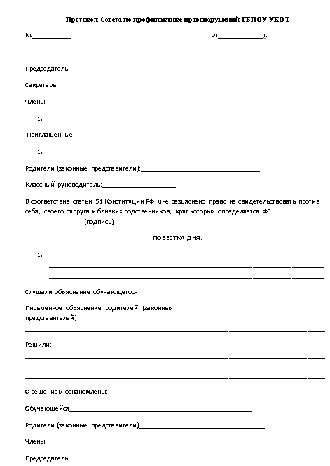
Протокол Совета
по профилактике правонарушений

Slide 24
Журнал учета обучающихся находящихся на внутриколледжном учете
№ | ФИО | Причина постановки на ВКУ | Дата постановки на ВКУ | Дата снятия с ВКУ
Журнал индивидуальной работы
с обучающимися состоящими на ВКУ
№ | Ф.И.О. | Группа | Проведенная работа | Дата проведения /Личная подпись

Slide 25
Журнал отправленных писем в отделы
Полиции МВД
по Республике Башкортостан и городу Уфа
№ | ФИО студента ФИО родителей | Адрес проживания | ФИО начальника Отдела полиции/адрес | Дата отправки
Журнал обращений классных руководителей
на обучающихся колледжа, нарушающих ПВР колледжа и общежития
№ | Дата | Ф.И.О. студента/группа | Замечание преподавателя

Slide 29
Общественный наркологический пост
В колледже в целях пропаганды здорового образа жизни; противодействия злоупотреблению наркотиками, алкоголя и табакокурения; своевременного выявления подростков, склонных к употреблению табачных изделий, спиртных напитков, наркотических и токсических веществ функционирует Общественный наркологический пост.
Основными направлениями работы Общественного наркологического поста колледжа являются:
укрепление физического, нравственного и духовного здоровья обучающихся;
формирование потребности вести здоровый образ жизни;
совершенствование системы противодействия злоупотреблению наркотиками, алкоголя и табакокурения;
повышение эффективности профилактики правонарушений.

Slide 30
Документация, регламентирующая
деятельность общественного наркопоста
Положение об общественном наркологическом посте ГБПОУ УКОТ
Приказ о составе общественного наркопоста на учебный год
План работы общественного наркологического поста на год
Журнал учета проводимых мероприятий по профилактике распространения и наркомании, токсикомании и алкоголизма

Slide 31
Журнал выявленных и направленных на медицинское освидетельствование и консультацию нарколога, обучающихся, замеченных в употреблении алкоголя, наркотических и токсических средств
Закрытый журнал по учету направлений на консультацию к наркологу
Закрытый журнал учета, выявленных обучающихся, замеченных в употреблении наркотических, токсических веществ, алкоголя и табакокурения и проводимой индивидуальной работы с родителями (законными представителями)
Акты сверки выявленных и направленных на медицинское наркологическое освидетельствование и консультацию нарколога, обучающихся, замеченных в употреблении наркотических, токсических средств
Журнал учета исходящих сигнальных карточек о семье, находящейся в социально-опасном положении, о несовершеннолетнем, находящимся в социально-опасном положении

Slide 34
о составе общественного наркопоста

Slide 35
В начале каждого учебного года приказом директора утверждается состав комиссии общественного наркопоста, и обязанности членов общественного наркопоста.
В Состав комиссии входит :
Председатель- заместитель директора по ВР,
Зам. председателя- социальный педагог
Члены: зав. здравпунктом,
Зав. учебными отделениями,
Инспектор отделения профилактики правонарушений несовершеннолетних.

Slide 36
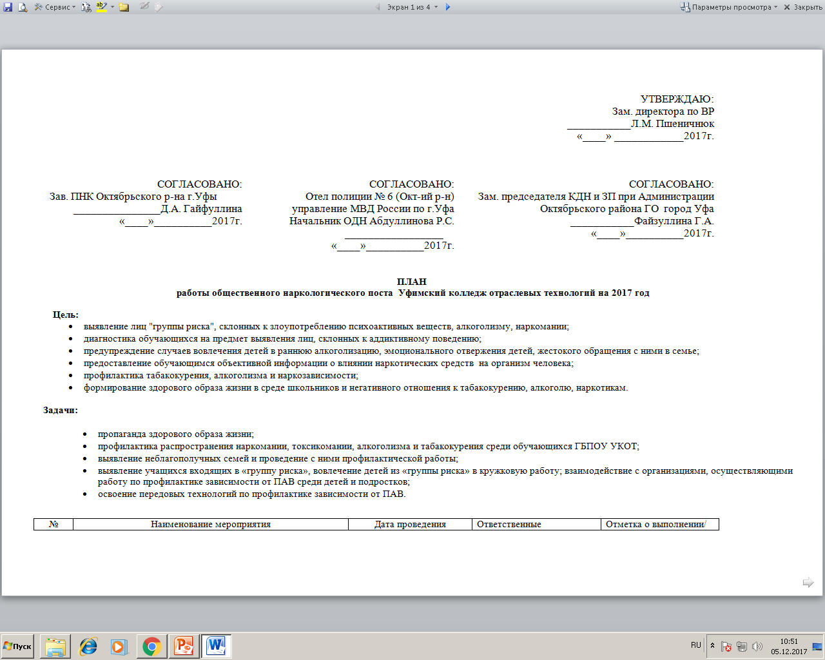
План работы общественного наркопоста на год

Slide 37
Журнал учета проводимых мероприятий по профилактике распространения и наркомании, токсикомании и алкоголизма
Журналом учета может служить общая тетрадь, но документ должен заполняться по данной форме.
Дается краткая информативная запись о проведённом мероприятии, охвата обучающихся, и ответственных лиц проводимых мероприятие.
Журнал заполняется по мере проведения мероприятий (ежемесячно).
Дата | Название и форма проведенного мероприятия | Охват | Ответственные лица

Slide 38
Журнал выявленных и направленных на медицинское освидетельствование и консультацию нарколога, обучающихся, замеченных в употреблении алкоголя, наркотических и токсических средств
№ | ФИО | Дата направления | Причина | Проведенная работа
Закрытый журнал по учету направлений на
консультацию к наркологу
Дата выдачи направления | Ф.И.О. обучающихся/родителей | Домашний адрес | Подпись выдавшего направления | Подпись родителя старше 15 лет | Отметка о посещение нарколога

Slide 39
Закрытый журнал учета, выявленных обучающихся, замеченных в употреблении наркотических, токсических веществ, алкоголя и табакокурения и проводимой индивидуальной работы с родителями
(законными представителями).
Дата | Ф.И.О студента | Год рождения | Группа | Адрес проживания | Предварительное заключение | Предварительная работа | Роспись
Закрытым журналом учета может служить общая тетрадь, но документ должен заполняться по данной форме. Журнал заполняется по мере выявленных обучающихся, замеченных в употреблении наркотических, токсических веществ, алкоголя и табакокурения.
Все журналы должны быть прошнурованы с печатью.
Данные закрытых журналов должны совпадать с актами сверки направленными ежеквартально в КДН и ЗП, в ПНК.

Slide 40
Акты сверки выявленных и направленных на медицинское наркологическое освидетельствование и консультацию нарколога, обучающихся замечанных в употреблении наркологичсеких и токсических средств.
№ | Дата выдачи направления | Ф.И.О. обучающегося | Домашний адрес | Предварительное заключение
Журнал учета исходящих сигнальных карточек о семье, находящейся в социально-опасном положении, о несовершеннолетнем, находящимся в социально-опасном положении
№ | Номер исходящий сигнальной карточки | ФИО членов семьи несовершеннолетнего | Краткое содержание | Примечание

Slide 41
При правильной организации правового пространства социально-педагогической деятельности и ее реализации социальный педагог достигает позитивных результатов в своей деятельности.

Slide 42
СПАСИБО ЗА ВНИМАНИЕ
Контактный телефон: 8(347)248-92-97
Карина Робертовна

